Slide 1
Chương 4. MÁY HỌC
4.1 Khái niệm
4.2 Học bằng cách xây dựng cây định danh

Slide 2
4.1 Khái niệm
“học" là gì?
Học là tiếp thu tri thức.
Các hình thức cơ bản:
  Học thuộc lòng (học vẹt).
  Học theo kinh nghiệm (học dựa theo trường hợp).
  Học theo kiểu nghe nhìn, ...

Slide 3
4.1 Khái niệm
Phương pháp học dựa theo trường hợp:
  hệ thống được cung cấp một số các trường hợp "mẫu",
  dựa trên tập mẫu hệ thống sẽ tiến hành phân tích và rút ra các quy luật.
  Sau đó, hệ thống dựa trên các luật này để "đánh giá" các trường hợp khác.

Slide 4
4.1 Khái niệm
Có thể khái quát quá trình học theo trường hợp dưới dạng hình thức như sau:
    f : P → R
    p |→ r

Slide 5
4.1 Khái niệm
Tuy nhiên, tập P nhỏ (hữu hạn) so với tập tất cả các trường hợp cần quan tâm P’ (P ⊂ P’).
Mục tiêu là xây dựng ánh xạ f’ sao cho có thể ứng mọi trường hợp p’ trong tập P’ với một "lớp" r trong tập R.

Slide 6
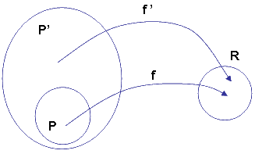
4.1 Khái niệm
f’ phải bảo toàn f, nghĩa là :
  Với mọi p ∈ P thì f(p) ≡ f ’(p)
Học theo trường hợp là tìm cách xây dựng ánh xạ f’ dựa theo ánh xạ f. f được gọi là tập mẫu.

Slide 7
4.2 Học bằng cách xây dựng cây định danh
4.2.1 Đâm chồi
4.2.2 Phương án chọn thuộc tính phân hoạch
4.2.3 Phát sinh tập luật
4.2.4 Tối ưu tập luật

Slide 8
4.2 Học bằng cách xây dựng cây định danh
Ví dụ:
Dựa vào bảng số liệu sau, xây dựng các luật để kết luận một người như thế nào khi đi tắm biển thì bị cháy nắng.

Slide 9
4.2 Học bằng cách xây dựng cây định danh
Tên | Tóc | Ch.Cao | Cân Nặng | Dùng kem | Kết quả
Sarah | Vàng | T.Bình | Nhẹ | Không | Cháy
Dana | Vàng | Cao | T.Bình | Có | Không
Alex | Nâu | Thấp | T.Bình | Có | Không
Annie | Vàng | Thấp | T.Bình | Không | Cháy
Emilie | Đỏ | T.Bình | Nặng | Không | Cháy
Peter | Nâu | Cao | Nặng | Không | Không
John | Nâu | T.Bình | Nặng | Không | Không
Kartie | Vàng | Thấp | Nhẹ | Có | Không

Slide 10
4.2 Học bằng cách xây dựng cây định danh
Ta gọi tính chất cháy nắng hay không cháy nắng là thuộc tính quan tâm (thuộc tính mục tiêu).
Trong trường hợp này?
  Tập R gồm có hai phần tử {"cháy nắng", "bình thường"}.
  Tập P là tất cả những người được liệt kê trong bảng (8 người)

Slide 11
4.2 Học bằng cách xây dựng cây định danh
Kết luận cháy nắng hay không cháy dựa trên 4 thuộc tính sau:
  chiều cao (cao, trung bình, thấp),
  màu tóc (vàng, nâu, đỏ)
  cân nặng (nhẹ, TB, nặng).
  dùng kem (có, không).
  Các thuộc tính này là thuộc tính dẫn xuất.

Slide 12
4.2 Học bằng cách xây dựng cây định danh
Ý tưởng
Phân hoạch tập P thành các tập P_{i} sao cho tất cả các phần tử trong các tập P_{i} đều có chung thuộc tính mục tiêu.
  P = P₁ ∪ P₂ ∪ ... ∪ P_{n} và ∀(i,j) i≠j: thì (P_{i} ∩ P_{j} = ∅ ) và
  ∀ i,j ∀k,l: p_{k}∈ P_{i} và p_{l}∈ P_{j} thì f(p_{k}) = f(p_{l})

Slide 13
4.2 Học bằng cách xây dựng cây định danh
Các phân hoạch P_{i} được đặc trưng bởi thuộc tính đích r_{i} (r_{i} ∈ R),
Ứng với mỗi phân hoạch P_{i} ta xây dựng luật L_{i}: GT_{i} → r_{i}.

Slide 14
4.2 Học bằng cách xây dựng cây định danh
Có hai cách phân hoạch hiển nhiên:
  Cách đầu tiên là cho mỗi người vào một phân hoạch riêng (P₁ = {Sarah}, P₂ = {Dana}, … tổng cộng sẽ có 8 phân hoạch cho 8 người).
  Cách thứ hai là phân hoạch thành hai tập, một tập gồm tất cả những người cháy nắng và tập còn lại gồm tất cả những người không cháy nắng

Slide 15
4.2.1 Đâm chồi
Phương pháp khác. Giả sử ta chọn thuộc tính màu tóc để phân hoạch:
  Pvàng = { Sarah, Dana, Annie, Kartie }
  Pnâu = { Alex, Peter, John }
  Pđỏ = { Emmile }

Slide 16
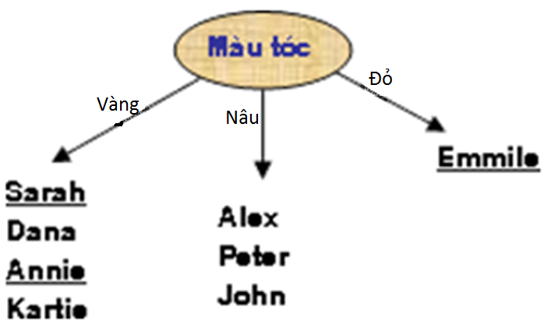
4.2.1 Đâm chồi
Sơ đồ cây phân hoạch:

Slide 17
4.2.1 Đâm chồi
Nhận xét:
  Tập Pnâu chứa toàn người không cháy nắng,
  Tập Pđỏ chứa toàn người cháy nắng,
  Tập Pvàng chứa lẫn lộn người cháy năng và không cháy nắng.
  Tiếp tục phân hoạch tập Pvàng:
  PVàng, Thấp = {Annie, Kartie},
  PVàng, T.Bình= {Sarah} và
  PVàng,Cao= { Dana }

Slide 18
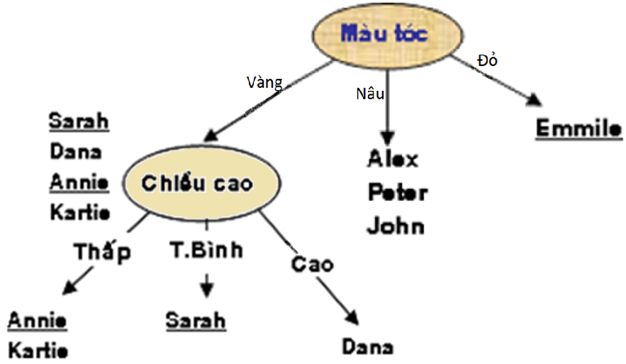
4.2.1 Đâm chồi
Sơ đồ sau khi phân hoạch theo chiều cao:

Slide 19
4.2.1 Đâm chồi
Quá trình này cứ thế tiếp tục cho đến khi tất cả các nút lá của cây không còn lẫn lộn giữa cháy nắng và không cháy nắng.
Quá trình này được gọi là quá trình "đâm chồi". Cây mà chúng ta đang xây dựng được gọi là cây định danh.
Nếu ban đầu ta không chọn thuộc tính màu tóc?

Slide 20
4.2.2 Phương án chọn thuôc tính phân hoạch
a. Phương pháp Quinlan
Quyết định thuộc tính phân hoạch bằng cách xây dựng các vector đặc trưng cho mỗi giá trị của từng thuộc tính dẫn xuất và thuộc tính mục tiêu. cụ thể:
  Với mỗi thuộc tính dẫn xuất A còn có thể sử dụng để phân hoạch, tính:
  VA(j) = ( T(j , r₁), T(j , r₂) , …, T(j , r_{n}))

Slide 21

4.2.2 a. Phương pháp Quinlan
T(j, r_{i}) = (tổng số phần tử trong phân hoạch có giá trị thuộc tính dẫn xuất A là j và có giá trị thuộc tính mục tiêu là r_{i}) / (tổng số phần tử trong phân hoạch có giá trị thuộc tính dẫn xuất A là j)
  Với:
Trong đó r₁, r₂, … , r_{n} là các giá trị của thuộc tính mục tiêu.

Slide 22
4.2.2 a. Phương pháp Quinlan
Một thuộc tính A có thể nhận một trong n giá trị khác nhau thì nó sẽ có n vector đặc trưng.
Một vector V(A_{j}) được gọi là vector đơn vị nếu nó chỉ có duy nhất một thành phần có giá trị 1 và những thành phần khác có giá trị 0.
Thuộc tính được chọn để phân hoạch là thuộc tính có nhiều vector đơn vị nhất.

Slide 23
4.2.2 a. Quinlan
Thuộc tính màu tóc có 3 giá trị khác nhau (vàng, đỏ, nâu) nên sẽ có 3 vector đặc trưng :
  V_{Tóc(vàng)} = (T(vàng, cháy nắng), T(vàng, không cháy nắng))
    Số người tóc vàng là: 4
    Số người tóc vàng và cháy nắng là: 2
    Số người tóc vàng và không cháy nắng là: 2
  Do đó: V_{Tóc(vàng)} = (2/4 , 2/4) = (0.5, 0.5)

Slide 24
4.2.2 a. Quinlan
  Tương tự
  V_{Tóc(nâu)} = (0/3, 3/3) = (0,1) (vector đơn vị)
    Số người tóc nâu là: 3
    Số người tóc nâu và cháy nắng là: 0
    Số người tóc nâu và không cháy nắng là: 3
  V_{Tóc(đỏ)} = (1/1, 0/1) = (1,0)
  Tổng số vector đơn vị của thuộc tính tóc là 2

Slide 25
4.2.2 a. Phương pháp Quinlan
Thuộc tính chiều cao:
  V_{C.Cao(Cao)} = (0/2,2/2) = (0,1)
  V_{C.Cao(T.B)} = (2/3,1/3)
  V_{C.Cao(Thấp)} = (1/3,2/3)
Thuộc tính cân nặng:
  V_{C.Nặng (Nhẹ)} = (1/2,1/2)
  V_{C.Nặng (T.B)} = (1/3,2/3)
  V_{C.Nặng (Nặng)} = (1/3,2/3)

Slide 26
4.2.2 a. Quinlan
Thuộc tính dùng kem:
  V_{Kem (Có)} = (3/3,0/3) = (1,0)
  V_{Kem (Không)} = (3/5,2/5)
  Thuộc tính màu tóc có số vector đơn vị nhiều nhất nên được chọn để phân hoạch.

Slide 27
4.2.2 a. Quinlan
Sơ đồ phân hoạch:

Slide 28
4.2.2 a. Quinlan
Tập Pvàng còn lẫn lộn thuộc tính mục tiêu, nên tiếp tục phân hoạch tập Pvàng theo các thuộc tính còn lại.

Slide 29
4.2.2 a. Quinlan
Tập dữ liệu còn lại là:
Tên | Ch.Cao | Cân Nặng | Dùng kem | Kết quả
Sarah | T.Bình | Nhẹ | Không | Cháy
Dana | Cao | T.Bình | Có | Không
Annie | Thấp | T.Bình | Không | Cháy
Kartie | Thấp | Nhẹ | Có | Không

Slide 30
4.2.2 a. Quinlan
Thuộc tính chiều cao:
  V_{C.Cao(Cao)} = (0/1,1/1) = (0,1)
  V_{C.Cao(T.B)} = (1/1,0/1) = (1,0)
  V_{C.Cao(Thấp)} = (1/2,1/2)
Thuộc tính cân nặng:
  V_{C.Nặng (Nhẹ)} = (1/2,1/2)
  V_{C.Nặng (T.B)} = (1/2,1/2)

Slide 31
4.2.2 a. Quinlan
Thuộc tính dùng kem:
  V_{Kem (Có)} = (0/2,2/2) = (0,1)
  V_{Kem (Không)} = (2/2,0/2) = (1,0)
2 thuộc tính dùng kem và chiều cao đều có 2 vector đơn vị. Nhưng, số phân hoạch của thuộc tính dùng kem ít hơn nên chọn phân hoạch theo thuộc tính dùng kem

Slide 32
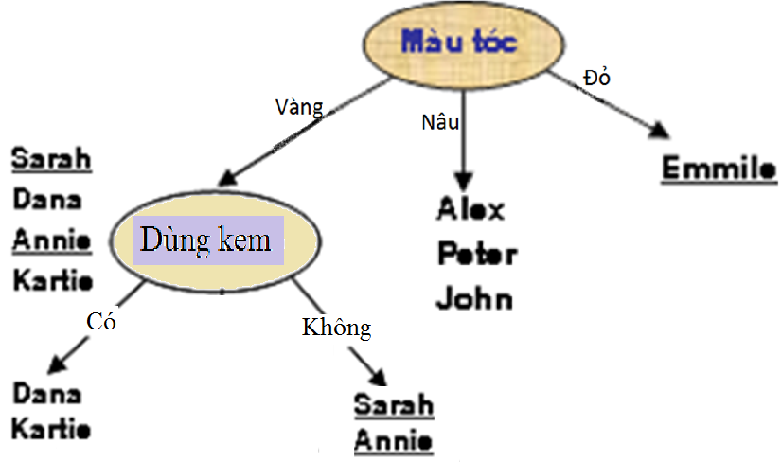
4.2.2 a. Quinlan
Cây định danh kết quả:

Slide 33
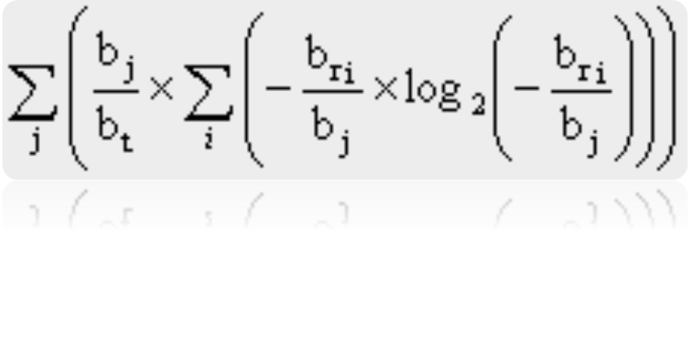
4.2.2 b.Độ đo hỗn loạn
Ứng với mỗi thuộc tính dẫn xuất ta cần tính độ đo hỗn loạn và lựa chọn thuộc tính nào có độ đo hỗn loại thấp nhất. Công thức tính như sau:
TA =

Slide 34
4.2.2 b.Độ đo hỗn loạn
Trong đó:
b_{t} : tổng số phần tử có trong phân hoạch
b_{j} : tổng số phần tử có thuộc tính dẫn xuất A có giá trị j.
b_{ri}: tổng số phần tử có thuộc tính dẫn xuất A có giá trị j và thuộc tính mục tiêu có giá trị r_{i}.

Slide 35
4.2.3 Phát sinh tập luật
Nguyên tắc phát sinh luật là đi từ gốc đến mỗi nút lá, ứng với mỗi nút lá ta có một luật tương ứng.

Slide 36
4.2.3 Phát sinh tập luật
Cụ thể tử cây định danh ở trên ta có các luật sau:
  (Màu tóc vàng) và (có dùng kem) → không cháy nắng
  (Màu tóc vàng) và (không dùng kem) → cháy nắng
  (Màu tóc nâu) → không cháy nắng
  (Màu tóc đỏ) → cháy nắng

Slide 37
4.2.4 Tối ưu tập luật
a. Loại bỏ mệnh đề thừa
Phương pháp loại bỏ mệnh đề thừa dựa vào dữ liệu.
Giả sử luật của chúng ta có n mệnh đề:
A₁ và A₂ và … và A_{n} → R
Xét mệnh đề A_{i}: lập tập hợp P bao gồm các phần tử thỏa tất cả mệnh đề A₁, A₂, …A_{i-1}, A_{i+1}, …, A_{n}

Slide 38
4.2.4 Tối ưu tập luật
Lập bảng Contigency:
Trong đó:
  E là số phần tử trong P thỏa cả A_{i} và R.
  F là số phần tử trong P thỏa A_{i} và không thỏa R
  G là số phần tử trong P không thỏa A_{i} và thỏa R
  H là số phần tử trong P không thỏa A_{i} và không thỏa R
Nếu tổng F+H = 0 thì loại bỏ mệnh đề A_{i} ra khỏi luật.
 | R | ¬ R
A_{i} | E | F
¬ A_{i} | G | H

Slide 39
4.2.4 Tối ưu tập luật
Với ví dụ và tập luật đã có ở phần trước, ta xét luật sau:
  (Màu tóc vàng) và (có dùng kem) → không cháy nắng.
  Xét mệnh đề (Tóc màu vàng) có dư thừa?

Slide 40
4.2 Học bằng cách xây dựng cây định danh
Tên | Tóc | Ch.Cao | Cân Nặng | Dùng kem | Kết quả
Sarah | Vàng | T.Bình | Nhẹ | Không | Cháy
Dana | Vàng | Cao | T.Bình | Có | Không
Alex | Nâu | Thấp | T.Bình | Có | Không
Annie | Vàng | Thấp | T.Bình | Không | Cháy
Emilie | Đỏ | T.Bình | Nặng | Không | Cháy
Peter | Nâu | Cao | Nặng | Không | Không
John | Nâu | T.Bình | Nặng | Không | Không
Kartie | Vàng | Thấp | Nhẹ | Có | Không

Slide 41
4.2.4 Tối ưu tập luật
Lập bảng Contigency :
Ta có: F + H = 0 ➔ Mệnh đề “Tóc màu vàng” là dư thừa
 | Không cháy nắng | Cháy nắng
Màu vàng | 2 | 0
Màu khác | 1 | 0

Slide 42
4.2.4 Tối ưu tập luật
Sau khi loại bỏ mệnh đề thừa, tập luật trong ví dụ trên là:
  (có dùng kem) → không cháy nắng
  (Màu tóc vàng) và (không dùng kem) → cháy nắng
  (Màu tóc nâu) → không cháy nắng
  (Màu tóc đỏ) → cháy nắng

Slide 43
4.2.4 Tối ưu tập luật
b.Xây dựng luật mặc định
Với tập luật được xây dựng ở ví dụ trên ta xây luật mặc định có dạng như sau:
  Nếu không có luật nào thỏa → cháy nắng (1) Hoặc
  Nếu không có luật nào thỏa → không cháy nắng. (2)

Slide 44
4.2.4 Tối ưu tập luật
Giả sử ta chọn luật mặc định là (2) thì tập luật của chúng ta sẽ trở thành?
  (Màu tóc vàng) và (không dùng kem) → cháy nắng
  (Màu tóc đỏ) → cháy nắng
  Nếu không có luật nào thỏa → không cháy nắng. (2)

Slide 45
4.2.4 Tối ưu tập luật
Quy tắc chọn luật mặc định:
  (1) Chọn luật mặc định sao cho nó có thể thay thế cho nhiều luật nhất.
  (2) Chọn luật mặc định có kết luận phổ biến nhất.
  (3) Chọn luật mặc định sao cho tổng số mệnh đề của các luật mà nó thay thế là nhiều nhất.

